Slide 1


VY_32_INOVACE_16_SLABIKÁŘ_ČTENÍ SLABIK DĚ, TĚ, NĚ
ZŠ Týnec nad Labem
AUTOR: Mgr. Adéla Černá
Téma: Čtení slabik dě, tě, ně
CZ.1.07/1.4.00/21.1921
Vytvořeno: duben 2012

Slide 2
ANOTACE
Prezentace je určena žákům 1. ročníku ZŠ a je vhodná pro interaktivní tabuli.
Slouží k upevnění probírané látky.
Je pro děti motivací ke čtení.

Slide 3

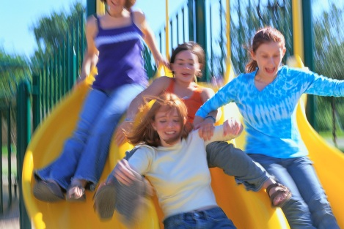
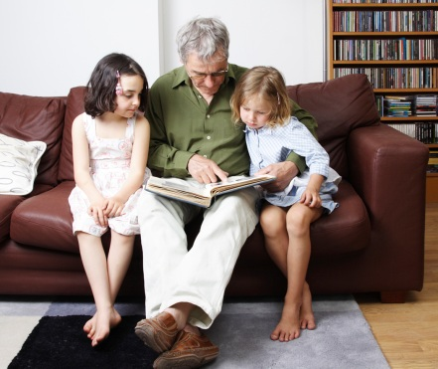
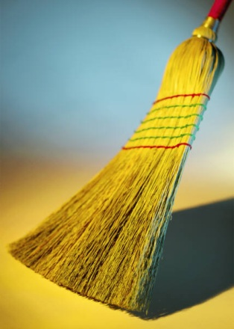
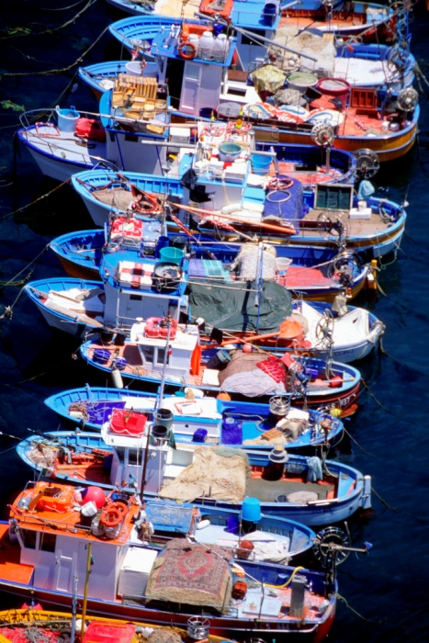
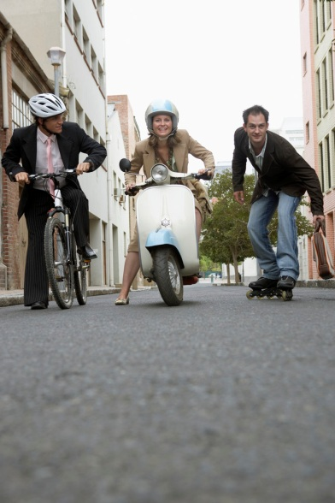
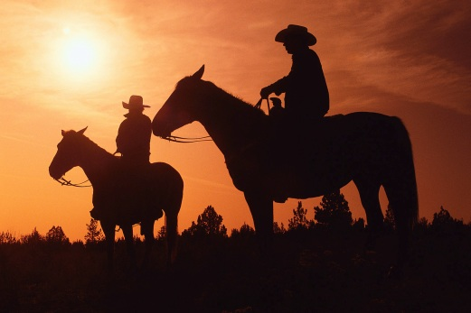
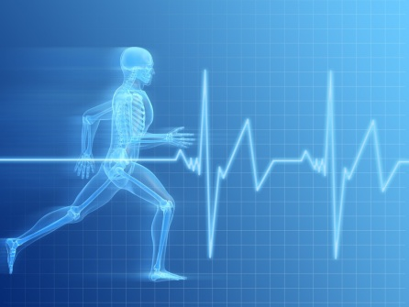
POZNEJ OBRÁZKY

Slide 4
CO DĚLAJÍ JMÉNA
Luděk píše úkol.
Čeněk hází míčem.
Matěj řeže pilou.
Anděla skáče na jedné noze.
Zdeněk plave v bazéně.
Štěpánka tleská.

Slide 5
DOPLŇ VĚTY
Třešeň má
třešně
Višeň má
višně
Meruňka má mnoho
meruněk

Slide 6
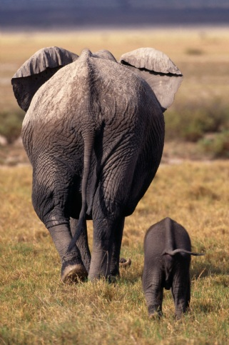
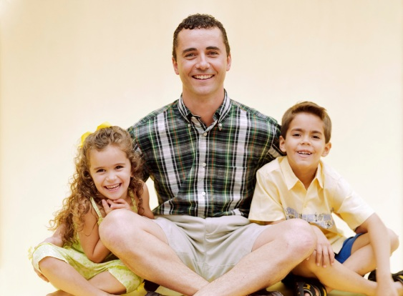
HÁDANKY
štěně
káně
slůně
neděle
hodně
pondělí
udělat
vidět
sedět

Slide 7
Použité zdroje
www.office.microsoft.com

